Slide 1
서버프로그래밍
JSP & Servlet

Slide 2
JSP와 자바를 연결해 보기
실행 객체 생성 전달
데이터 전달
execute(Service, data)
JSP
Controller
ExecuteService
DAO
/board/list.jsp -> 요청 = 메뉴 입력
실행 선택 / 데이터 수집
Service
현재 작성하는 부분
자바 작성하는 부분
복사 붙여넣기 사용

Slide 3
준비 사항
1. 오라클 11g XE -> 카페나 유튜브
사용자
테이블
2. JAVA, Eclipse, Tomcat
3. webjjang.com JAVA Project 소스 – 카페
4. Dynamic Web Project 생성
5. 오라클 드라이버(ojdbc6.jar) – src/main/webapps/WEB-INF/lib 폴더에 넣는다.

Slide 4
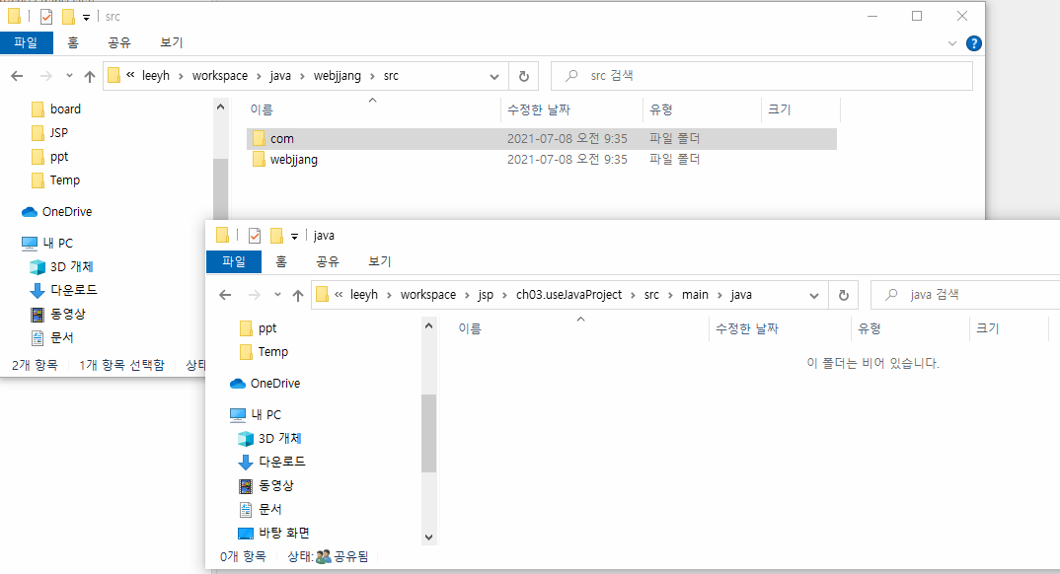
JAVA Workspace -> JSP Workspace
복사

Slide 5
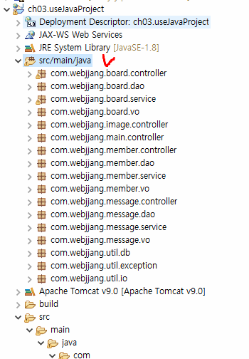
이클립스에서 새로 고침
필요 없는 객체 지운다.
새로 고침 (F5)
- Controller
com.webjjang.util.io
Out 클래스는 제외 – 콘솔로 데이터 확인

Slide 6
JSP 에서 Service로 연결
JSP 소스 자바 부분에 Controller 에서 Service를 실행할 때는 소스를 작성한다.
ExecuteService.execute(실행할 Service객체 생성, 넘어갈 데이터);
Class.forName(“com.webjjang.util.db.DBInfo”); // 한번만
request.setAttribute(“list”, ExecuteService.execute(new BoardListService, null));

Slide 7
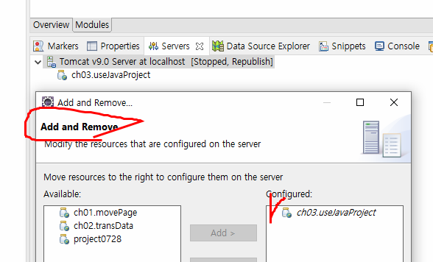
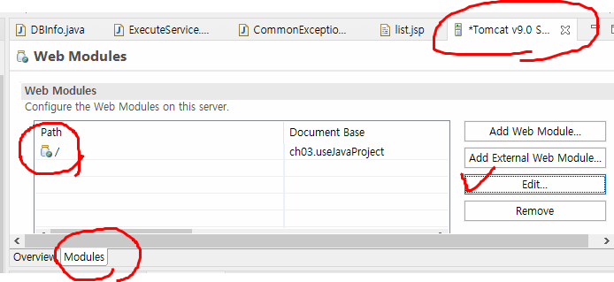
실행할 서버 셋팅

Slide 8
오라클 드라이버 준비
ojdbc6.jar – 오라클 설치 폴더 - jdbc/lib/ojdbc6.jar 복사
/src/main/webapps/WEB-INF/list 폴더에 붙여 넣기 -> 자동으로 라이브러리 등록해 준다.

Slide 9
서버의 시작과 동시에 처리되는 init()
- Servlet 클래스 만들기 – init()를 선택
- 클래스 위에 웹 정보 셋팅
@WebServlet(value = "/Init", loadOnStartup = 1)
@WebServlet() -> 웹정보를 설정 어노테이션
- value = 접근 url,
- loadOnStartup = 서버의 시작과 함께 로드되는 순서 번호 : 항목이 없으면 자동실행 되지 않는다. 클래스가 맨 처음 불려질 때 실행

Slide 10
반복 처리나 조건 사용하기(JSTL)
JSTL – Java Server Page Standard Tag Library -> HTML tag에서는 반복이나 조건에 해당되는 태그가 존재하지 않는다. 그래서 자바프로그램을 작성해야만 한다.
자바프로그램을 태그형식으로 지원해 주는 라이브러리. -> jstl.jar
<%@ taglib prefix="c" uri="http://java.sun.com/jsp/jstl/core" %>
<c:if test="${empty list }"> ~~ </c:if>
<c:forEach items="${list }" var="vo">~~</c:forEach>

Slide 11
한 줄 단위의 클릭 이벤트 페이지 이동
<table>
<tr oncliock=“location.href=‘이동URL’” class=“dataRow”>~~~~<tr>
Style 지정(class=“dataRow”) – head 태그 부분에 지정
<style type="text/css">
.dataRow:hover {
/* 데이터 한 줄에 대해서 마우스가 올라 갔을 때의 스타일 지정. .dataRow - . class를 의미 class=dataRow라고 작성한 것에 대한 내용*/
background: #eee;
cursor: pointer;
}
</style>

Slide 12
JSP에서의 한글 처리
// 한글 처리 - 전달받는 데이터의 한글 처리
request.setCharacterEncoding("utf-8");

